Slide 1
REP + FSM + Anti
קוד גורו יוני 2020

Slide 2
2 אפשרויות
DF off (rep fsm anti)
DF on (rep fsm anti std)

Slide 3

קדימה – rep fsm anti
b0b0b0b0b0b0b0b0b0b0b0b0b0b0b0b0b0b
Reset_code
Rep movsw
nops
anti

Slide 4
דוגמה לcycle אחד + השתלטות
שושקס

Slide 5
מבנה הקוד בes
Rep movsw
Rep movsw
Int 0x86
Int 0x86
Int 0x86
Int 0x86
Nops Anti
Nops Anti
Rep movsw
Rep movsw
Reset code
Reset code

Slide 6
מעבר קצר על הקוד

Slide 7
נקודות חשובות
חלוקה לsections
הרבה defines שמוגדרים ע"י מעט
Helper functions
לייבלים וחיסור לייבלים
חלוקת הקוד "לפסקאות" והערה על כל פסקה

Slide 8
זה לא מאיר פה
לא חייבים להיות סופר קפדניים על מבנה כזה או בכלל
אבל כן תנסו לשמור על קוד מסודר יחסית וקריא

Slide 9

אחורה – rep fsm anti std
Rep movsw
Reset_code
eb0e eb0e eb0e eb0e eb0e eb0e eb0e eb0e eb0e eb0e Eb0e eb0e eb0e
nops
anti

Slide 10
דוגמה לcycle אחד + השתלטות
שושקס

Slide 11
מבנה הקוד בes
Rep movsw
Reset_code
Rep movsw
Rep movsw
Reset_code
Int 0x86
Int 0x86
Int 0x86
Int 0x86
Nops
Nops
anti
anti

Slide 12
מעבר קצר על הקוד

Slide 13
תוצאות
חדשות טובות
חדשות רעות

Slide 14
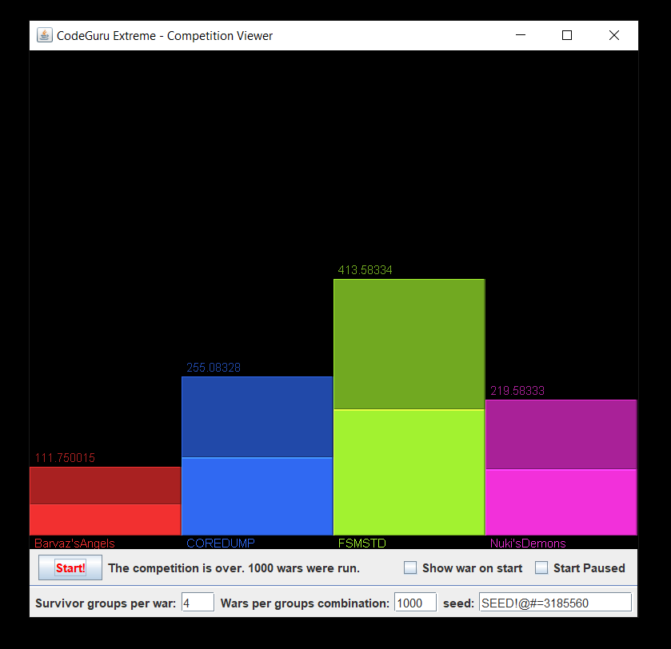
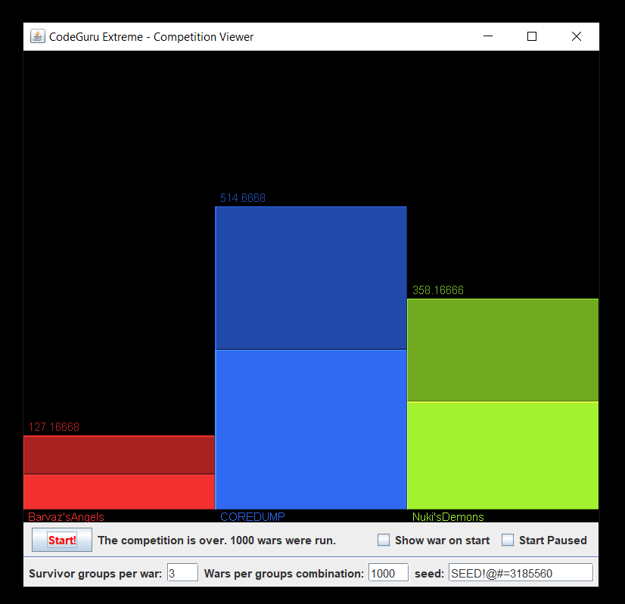
חדשות טובות
21.9% 41.3% 25.5% 11.1%
חדשות רעות
המשך

Slide 15
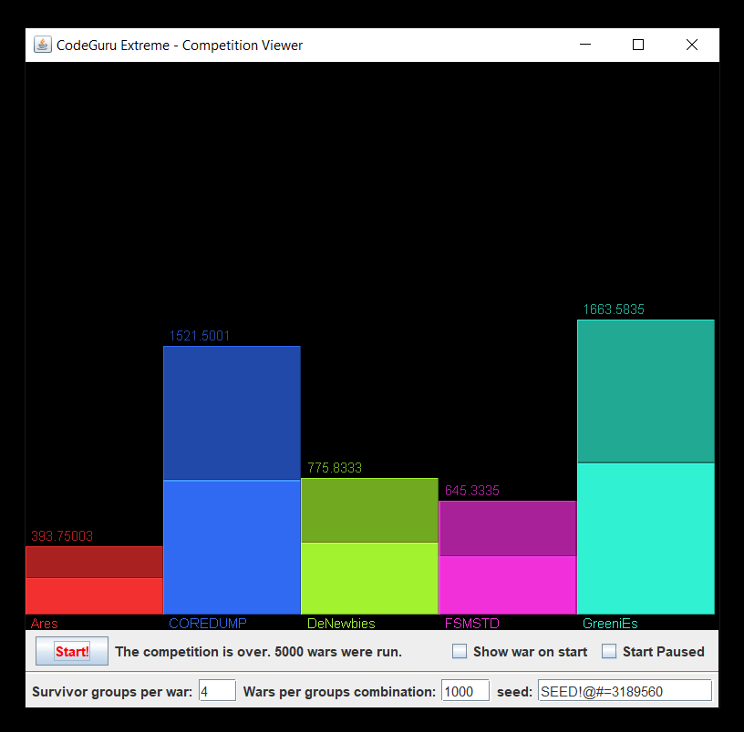
חדשות רעות
חדשות טובות
33.3% 12.9% 15.5% 30.4% 7.9%

Slide 16
תוצאות ומסקנות
חזק נגד V5
חלש נגד V4
נדרש הרבה autotune
*jar

Slide 17
Multi variable autotune

Slide 18

התכנית
לקבל טבלה של נתונים על טווח של שני משתנים ב-V4
למצוא נקודות מקסימום ומינימום
לעשות גרף תלת מימדי מגניב
לצמצם דגימות נתונים עם gradiant decent ועוד שיט מגניב
מעבר קצר על קוד פייתון וjar

Slide 19
הבעיה
לקח הרבה יותר מידי זמן (וזה רק ל100 rounds!!!)
הבעיה היותר חמורה (אקסל)
פתרונות אפשריים:
לעשות autotune בנפרד למשתנים ולקוות שיצא טוב
?????

